Slide 1

Incorporación de información de pronósticos en un Optimizador Dinámico Estocástico.

Slide 2
Índice
Optimización dinámica estocástica.
Modelo de procesos estocásticos.
Reducción de estados e introducción de pronósticos.
Ejemplo y resultados.

Slide 3

Optimización dinámica estocástica??

Slide 4
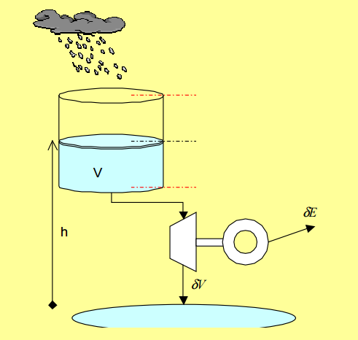

Optimización dinámica estocástica
Ejemplo de sistema dinámico, represa con embalse.
Proceso estocástico.
Variable de estado.
$$X_{k+1}=F\left(X_{k},u_{k},r_{k},k\right)$$
Ec. dinámica del sistema

Slide 5
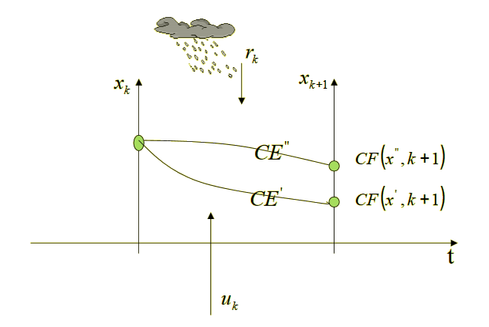
Optimización dinámica estocástica
Cómo funciona el método?

Slide 6


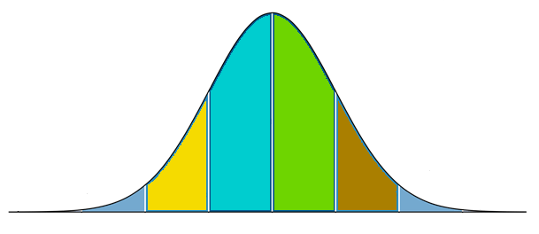
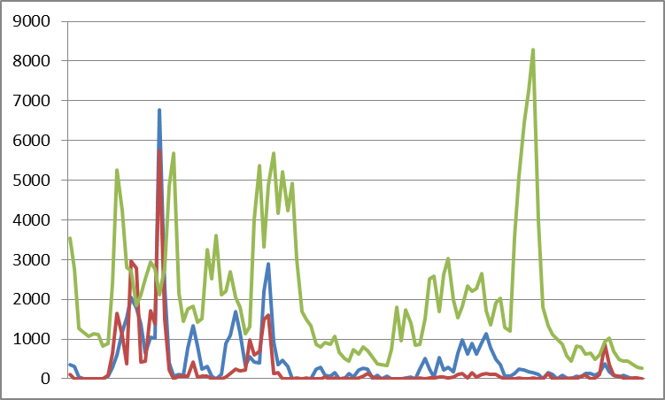
Modelo de procesos estocásticos
C
E
G
H

Slide 7
Sintetizador CEGH
(Correlaciones en Espacio Gaussiano con Histogramas )
Identificación del sintetizador:
Encontrar una transformación, “los lentes del CEGH”, que pase la serie histórica del “mundo real” al “mundo gaussiano”.
Identificar un filtro lineal, en el MG, que minimice el error de predicción en valor esperado.

Slide 8
Los lentes
Histograma de amplitudes
Distribución normal estándar acumulada

Slide 9
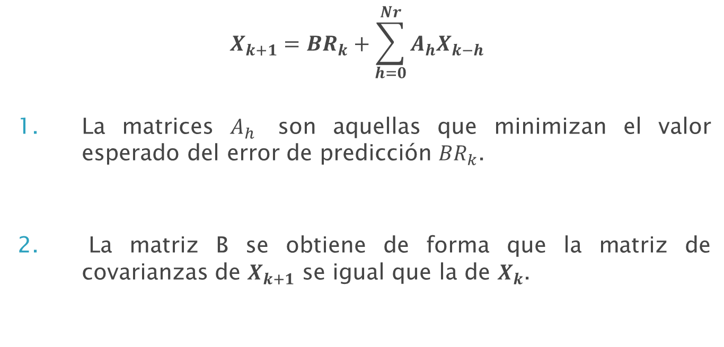
El filtro
$$X_{k+1}=BR_{k}+\sum_{h=0}^{Nr}{A_{h}X_{k−h}}$$
La matrices $A_{h}$ son aquellas que minimizan el valor esperado del error de predicción $BR_{k}$.
La matriz B se obtiene de forma que la matriz de covarianzas de $X_{k+1}$ se igual que la de $X_{k}$.

Slide 10
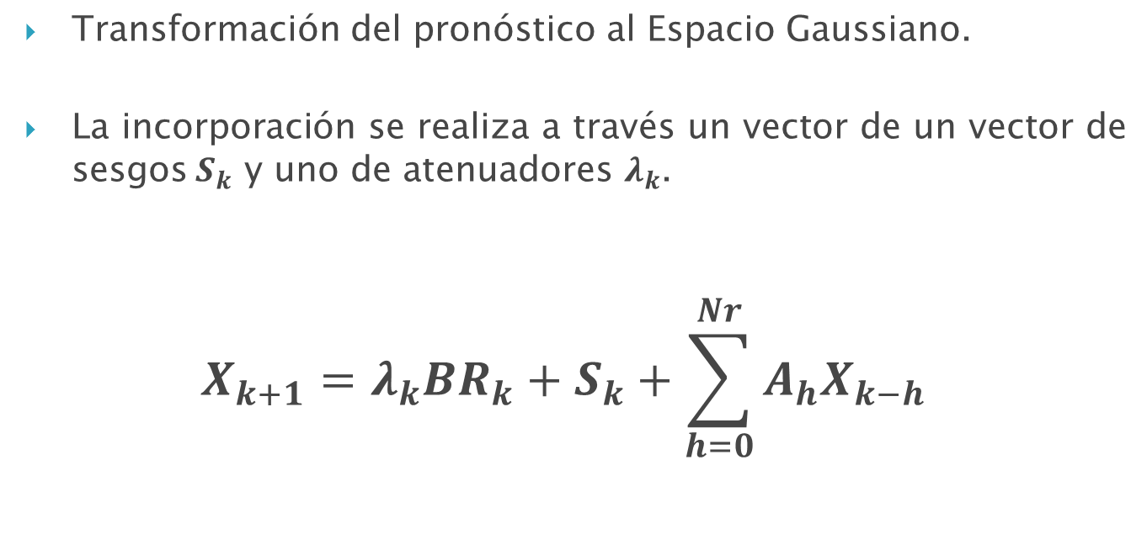
El filtro + Pronósticos
Transformación del pronóstico al Espacio Gaussiano.
La incorporación se realiza a través un vector de un vector de sesgos$S_{k}$y uno de atenuadores $λ_{k}$.
$$X_{k+1}=λ_{k}BR_{k}+S_{k}+\sum_{h=0}^{Nr}{A_{h}X_{k−h}}$$

Slide 11
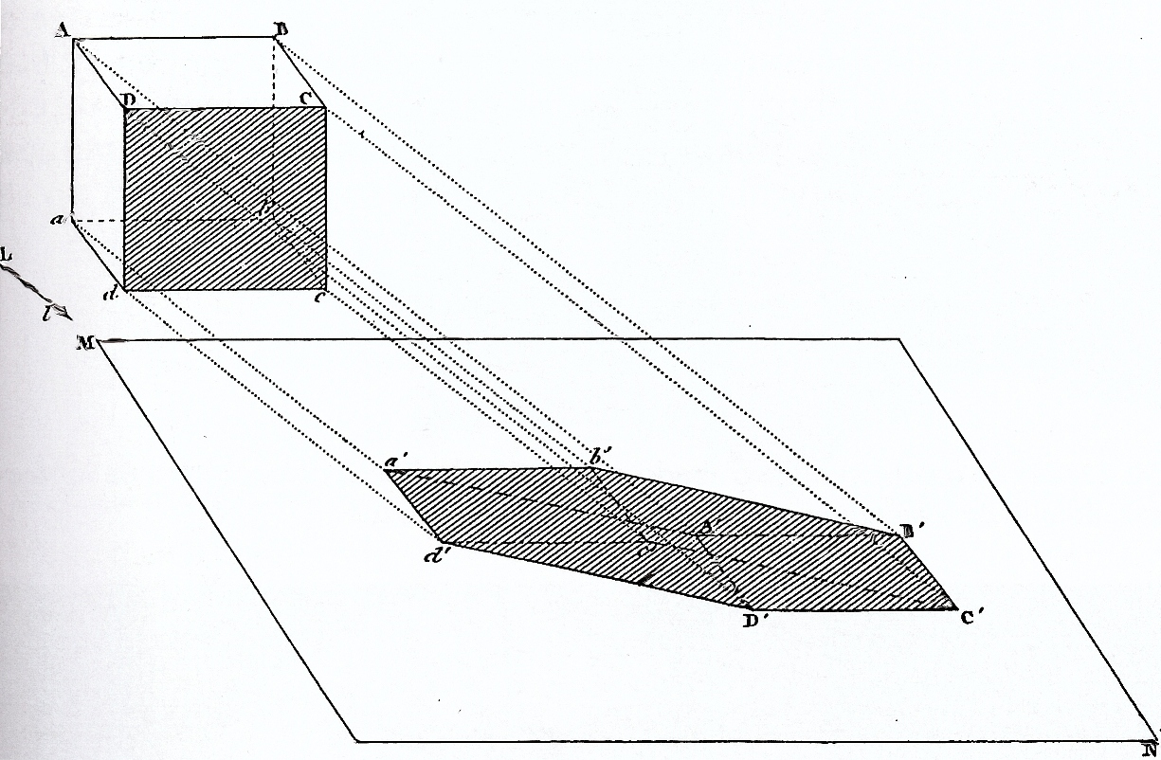
Reducción de estados e introducción de pronósticos

Slide 12

Reducción de estados
Transformación de reducción
$$Y_{k}=M_{r}X_{k}$$
Transformación de ampliación
$$X_{k}=M_{a}Y_{k}+NW_{k}$$
$$M_{r}M_{a}=I$$

Slide 13

Posicionamiento del sistema
Caso sin reducción
$$M_{r}=I$$
Caso con reducción
$$X_{k}=M_{a}Y_{k}+NW_{k}+(I−M_{a}M_{r})G_{g}$$
En el caso de una reducción total
$$X_{k}=G_{g}+NW_{k}$$

Slide 14

Ejemplo y resultados

Slide 15
Caso de prueba
Programación de despacho semanal.
 | Determinístico | CEGH_SR | CEGH_RP | CEGH_RT
VE [MUSD] | 79,85 | - | 82,32 | 78,88
VE5% [MUSD] | 80,11 | - | 82,63 | 79,16
Tiempo [s] | 95 | - | 498 | 100
SR: Sin Reducción
RP: Reducción parcial
RT: Reducción total

Slide 16
Muchas gracias!

